Slide 1
Проект Этап 3
Комплексы программ. Описание программной реализации проекта
2 мая 2025
Российский университет дружбы народов, Москва, Россия
4/19

Slide 2
Информация

Slide 3
Выполнили
Нефедова Наталия Николаевна
Стариков Данила Андреевич
Коннова Татьяна Алексеевна
Тарутина Кристина Еленовна
Уткина Алина Дмитриевна

Slide 4
Докладчик
Нефедова Наталия Николаевна
Студент
Обучающийся на кафедре математического моделирования и искусственного интеллекта
Российский университет дружбы народов
https://github.com/nnnefedova

Slide 5
Цель работы

Slide 6
Цель лабораторной работы
Создать комплект программ. Выполнить описание программной реализации проекта

Slide 7
Постановка задачи

Slide 8
Постановка задачи
Необходимо смоделировать движение ( N ) точек (частиц) в двумерной плоскости, которые:
Испытывают гравитационное притяжение к центральной неподвижной точке (например, “Солнцу”).
Не взаимодействуют между собой.
Движутся по круговым орбитам с первой космической скоростью.

Slide 9
Теоритическая часть

Slide 10
Теоретическое введние
Согласно теории Фридмана, Леметра, Гамова возникновение Вселенной произошло из точки в результате Большого взрыва примерно 13,7 млрд. лет назад [46]. В этот момент времени, который берется за начало от- счета, Вселенная имела очень малый размер и экстремально высокие плотность и температуру.

Slide 11
Теоретическое введние
Происходило формирование крупномасштабной структуры Вселенной — возникали сверхскопления галактик. Более крупных образований в Метагалактике — наблюдаемой области Вселенной — нет. Образовавшиеся звезды эволюционировали.

Slide 12
Теоретическое введние
Наиболее массивные, масса которых превышала массу Солнца в несколько десятков раз, исчерпали свое водородное топливо за 3–8 миллионов лет и после этого превратились в сверхновые звезды, быстро проходя этап красного гиганта и сбрасывая оболочку мощным взрывом, в результате которого образовались ударные волны. Во время взрыва синтезировались тяжелые элементы. Ядро таких звезд быстро сжимается, и, если его масса не пре- вышает двух масс Солнца, превращается в нейтронную звезду.

Slide 13
Математическая модель

Slide 14
Главные формулы или принципы
Пусть центральное тело имеет массу
𝑀
𝐺
𝜏_{𝑖}
𝑣 = √
, гравитационную постоянную
Для частицы на орбите радиуса
первая космическая скорость равна:
𝐺𝑀
𝑖
𝜏
𝑖
Угловая скорость частицы:
𝑣
𝐺𝑀
𝑚 =
𝑖
= √
𝑖
𝜏
𝜏
3
9/19
𝑖
𝑖

Slide 15
Программная реализация на Julia

Slide 16
Программная реализация на Julia
Рассмотрим два подхода:
В первом (аналитическом) подходе частицы движутся по идеально круговым орбитам с постоянной угловой скоростью, вычисленной по формуле первой космической скорости.
Во втором (численном) подходе решается система дифференциальных уравнений второго порядка, описывающая движение частиц под действием центральной силы притяжения, что позволяет учитывать более общие случаи и получать траектории численным интегрированием.
10/19

Slide 17
Часть кода
using Plots
function simulate_particles(N::Int, time_steps::Int, dt::Float64, central_mass::Float64) positions = zeros(Float64, N, 2) velocities = zeros(Float64, N, 2)
for i in 1:N
r = 10.0 * i
v = sqrt(central_mass / r) positions[i, :] = [r, 0.0]
velocities[i, :] = [0.0, v]
end
trajectory = zeros(Float64, time_steps, N, 2)
for t in 1:time_steps
11/19

Slide 18
Вторая часть кода
using Plots function plot_trajectory(trajectory) time_steps, N, _ = size(trajectory) anim = (animate?) for t in 1:time_steps x = trajectory[t, :, 1] y = trajectory[t, :, 2] scatter(x, y, xlims=(-500, 500), ylims=(-500, 500), aspect_ratio=:equal, legend=false, title=“Particle Orbits”) end gif(anim, “particle_orbits.gif”, fps=30) end
N = 10 time_steps = 500 dt = 0.01 central_mass = 1000.0
trajectory = simulate_particles(N, time_steps, dt, central_mass) plot_trajectory(trajectory)

Slide 19
Выполнение кода

Slide 20
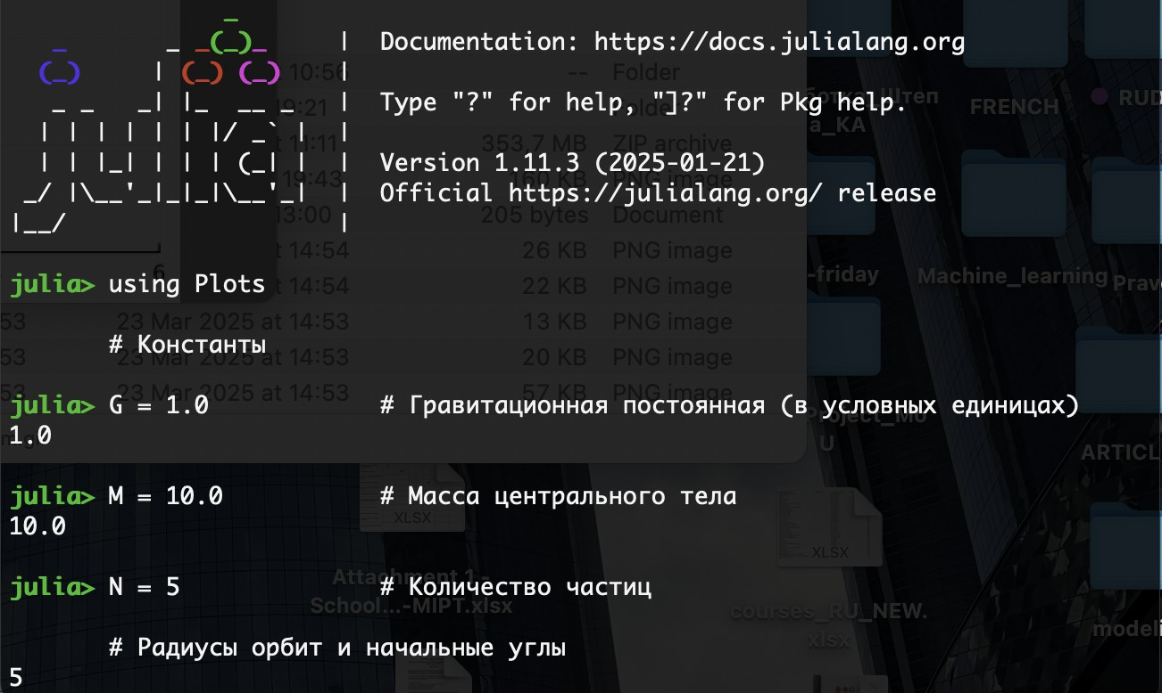
Ниже представлен код на языке Julia
Рис. 1: Код на Julia

Slide 21
Результаты выполнения кода
В итоге получился gif движения планетной системы, результат в видео формате будет представлен в защите презентации.

Slide 22
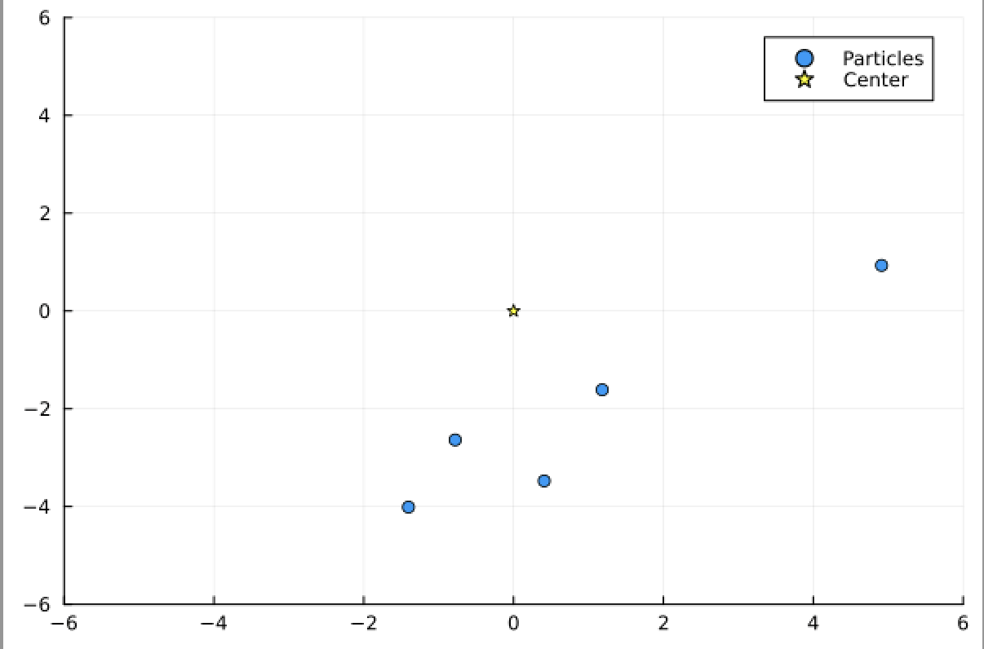
Рис. 2: Часть планетной системы 1

Slide 23
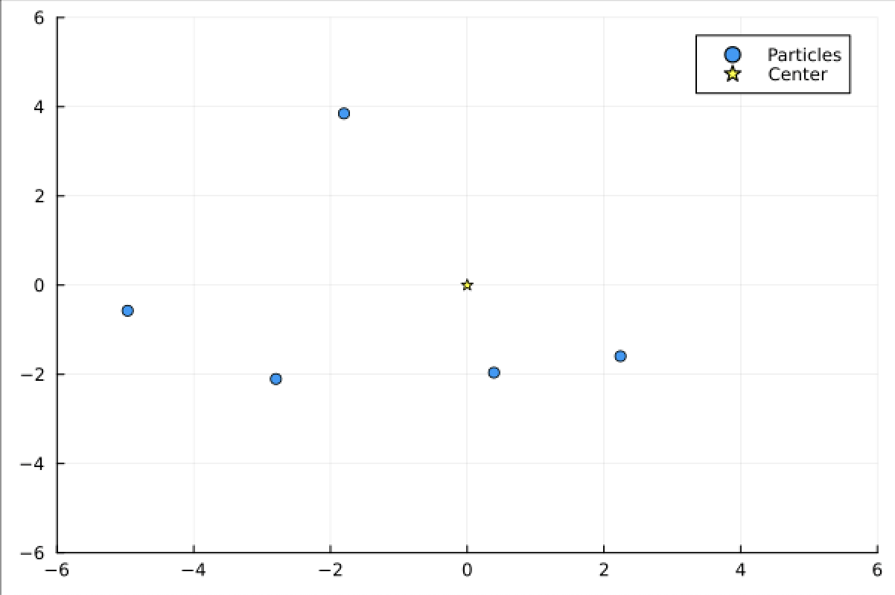
Рис. 3: Часть планетной системы 2

Slide 24
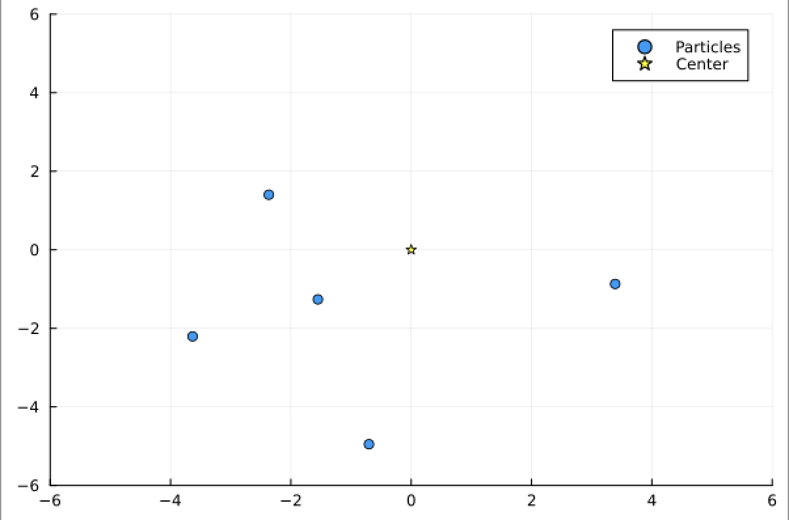
Рис. 4: Часть планетной системы 3

Slide 25
Вывод

Slide 26
Вывод
В первом (аналитическом) подходе частицы движутся по идеально круговым орбитам с постоянной угловой скоростью, вычисленной по формуле первой космической скорости.
Во втором (численном) подходе решается система дифференциальных уравнений второго порядка, описывающая движение частиц под действием центральной силы притяжения, что позволяет учитывать более общие случаи и получать траектории численным интегрированием.
Оба подхода реализуются на языке Julia с использованием пакетов Plots и
DifferentialEquations.
Визуализация осуществляется с помощью анимации движения частиц вокруг центральной точки.
19/19

